Slide 1



INTOXICATIONS ALIMENTAIRES AU MAROC
Realisé par :
Nisrine Ourahou

Slide 2
1. INTRODUCTION
4. DISCUSSION :
CONCEPTION ET FONCTIONNALITÉS DE L'INTERFACE GRAPHIQUE
SOMMAIRE
5. RÉSULTATS: ANALYSE ET RÉSULTATS DES GRAPHIQUES ISSUS DE L'INTERFACE : DISTRIBUTION ET FACTEURS DE RISQUE DES INCIDENTS ALIMENTAIRES
2. CONTEXTE GÉNÉRAL
3. MÉTHODOLOGIE
6. CONCLUSION

Slide 3

INTRODUCTION
Les intoxications alimentaires représentent un problème de santé publique majeur au Maroc. les risques liés à la consommation d’aliments contaminés ou mal manipulés sont exacerbés par des facteurs tels que les variations climatiques, les méthodes de conservation inadéquates et les différences dans les pratiques alimentaires entre les régions. Ces incidents peuvent entraîner des conséquences graves, allant de simples troubles digestifs à des hospitalisations, voire des décès.

Slide 4
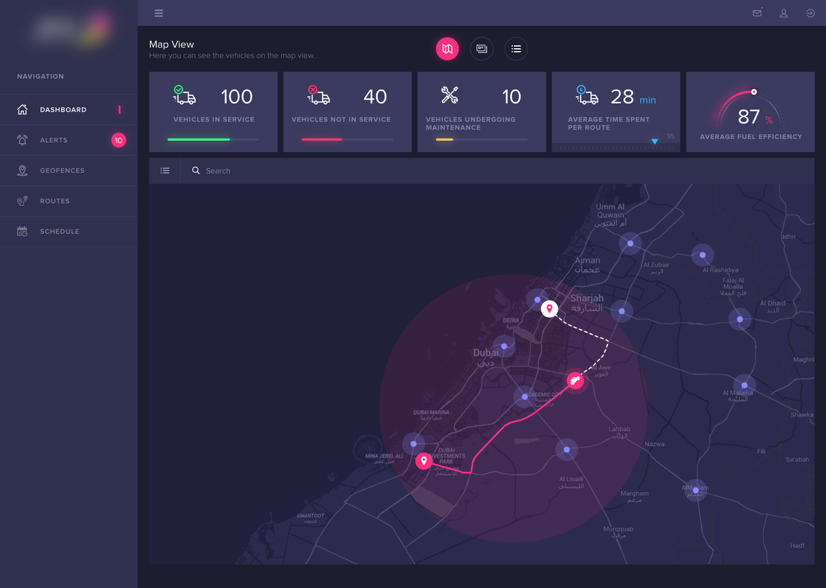
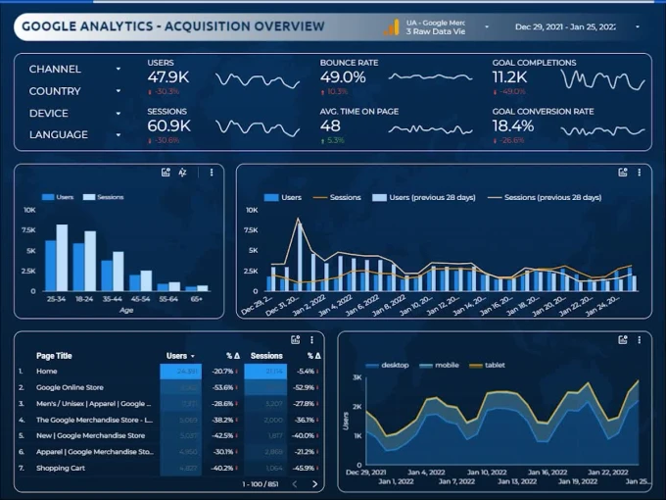
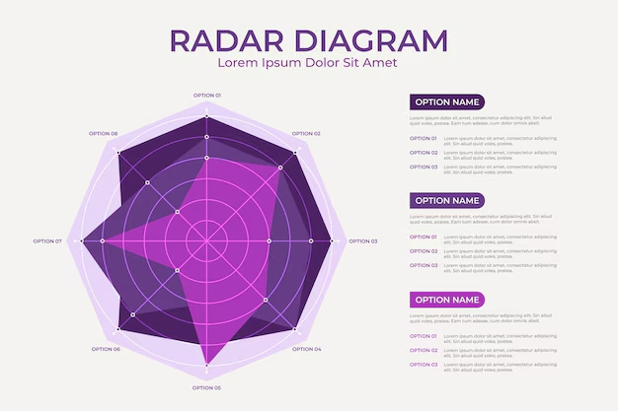
PYTHON
INTERFACE DASH
CONTEXTE GÉNÉRAL
DES GRAPHIQUES VARIÉS
DES STATISTIQUES CLÉS

Slide 5
MÉTHODOLOGIE
1
2
3
4
COLLECTE ET TRAITEMENT DES DONNEES
CONCEPTION DE L’APPLICATION
IMPLEMENTATION DES FONCTIONNALITES
TEST ET VALIDATION
Sources des données
Traitement
Formatage
Architecture Technique
Structure Modulaire
Visualisation
Graphiques
KPI(Indicateurs clés)
Filtres Dynamiques
Exportation des données
Alertes Dynamiques
Tests Techniques
Tests utilisateur
Ameliorations Apportees
7

Slide 6



COLLECTE ET TRAITEMENT DES DONNEES
Nettoyage des Données :
Suppression des valeurs manquantes et aberrantes.
Uniformisation des noms de colonnes (ex. "région" au lieu de variations typo ou orthographiques).
Ajout des Coordonnées GPS :
Association des villes avec leurs latitudes et longitudes.
Normalisation Temporelle :
Conversion des dates au format ISO (AAAA-MM-JJ) pour une analyse uniforme.
1
/SOURCES DES DONNÉES
3
/ FORMATAGE
Rapports gouvernementaux et académiques (Ministère de la Santé, OMS, FAO, ONSSA)
Articles de presse locale rapportant des cas spécifiques (Le Matin, L’Économiste)
Données géographiques pour représenter les cas par ville ou région (coordonnées GPS fournies par des bases publiques ou calculées).
Structure tabulaire en CSV :
Colonnes principales : Région, Ville, Date, Aliments suspects, Nombre de cas,Gravité, Hospitalisation.
Ajout des métadonnées nécessaires pour l’analyse (identifiants uniques, origine des données).
2
/ Traitement

Slide 7



CONCEPTION DE L’APPLICATION
/Architecture Technique :
/Structure Modulaire :
1
2
Backend :
Manipulation et préparation des données avec Pandas.
Gestion des filtres et des requêtes utilisateur.
Frontend :
Interface interactive développée avec Dash et stylisée via CSS pour une meilleure
expérience utilisateur.
Module de chargement et nettoyage des données.
Module de génération de graphiques et de cartes.
Module de gestion des interactions (callbacks entre filtres et visualisations).

Slide 8



IMPLEMENTATION DES FONCTIONNALITES
1/ Visualisation
2/ Graphiques
3/ KPI(Indicateurs clés)
Outils Utilisés :
Plotly Express pour scatter_mapbox
Mapbox pour les bases cartographiques.
Personnalisation :
Taille des points
Couleurs correspondant aux différents niveaux de gravité
Histogrammes :
Visualisation des cas d’intoxication par type d’aliment.
Diagrammes Circulaires :
Distribution par gravité (léger, grave, fatal)
Tendances Temporelles :
Analyse des pics de cas par mois ou saison.
Calculs automatisés pour :
Nombre total de cas.
Taux d’hospitalisation.
Répartition par aliment ou région.
4/ Filtres Dynamiques
5/ Exportation des données
6/ Alertes Dynamiques
Gestion des filtres interactifs :
Sélection multiple par région, date, ou gravité.
Mise à jour instantanée des graphiques et de la carte.
Intégration d’un bouton permettant aux utilisateurs de télécharger les données affichées au format CSV.
Génération d’alertes pour signaler :
Les régions avec des pics d’incidents.
es aliments les plus suspects.

Slide 9
TEST ET VALIDATION
1/ TESTS TECHNIQUES
2/ TESTS UTILISATEUR
3/ AMELIORATIONS APPORTEES
Validation de chaque fonctionnalité (chargement de données, affichage des graphiques, filtres dynamiques).
Analyse de performance avec des jeux de données volumineux.
Prise en main par des professionnels de santé et des étudiants pour recueillir des retours sur l’interface et l’utilité des visualisations.
Optimisation des temps de chargement.
Ajustements des infobulles et des couleurs pour une meilleure lisibilité.
Ajout d’instructions claires pour les utilisateurs.
13

Slide 10


PRÉPARATION ET TRAITEMENT DES DONNÉES

Slide 11

LES DONNÉES UTILISÉES PROVIENNENT DU FICHIER CSV INTOXICATION_ALIMENTAIRE_MAROC_MIS_A_JOUR.CSV
NETTOYAGE ET PRÉPARATION DES DONNÉES
OBJECTIF :
GARANTIR DES ANALYSES FIABLES ET DES VISUALISATIONS PRÉCISES.
ÉTAPES CLÉS :
NETTOYAGE, ENRICHISSEMENT ET STRUCTURATION DES DONNÉES.

Slide 12
TRAITEMENT DES VALEURS MANQUANTES
PROCESSUS DE NETTOYAGE
CONVERSION DES DATES AU FORMAT VALIDE
SUPPRESSION DES LIGNES SANS DATE OU AVEC DES VALEURS INCOHÉRENTES
AJOUT DE COORDONNÉES GÉOGRAPHIQUES
ENRICHISSEMENT DES VILLES AVEC LATITUDE ET LONGITUDE POUR LES VISUALISATIONS INTERACTIVES.
STANDARDISATION DES DONNÉES
UNIFORMISATION DES COLONNES TEXTUELLES
(EX. "GRAVITÉ" ET "RÉSULTAT")
FILTRAGE DES VALEURS ABERRANTES
SUPPRESSION DES DONNÉES IRRÉALISTES DANS "NOMBRE AFFECTÉ"

Slide 13
CRÉATION DE VISUALISATIONS INTERACTIVES
RÉSULTATS ET UTILISATION
CARTE GÉOGRAPHIQUE DES INCIDENTS ALIMENTAIRES
CALCULS D’INDICATEURS CLÉS (KPI)
TOTAL DES INCIDENTS, TAUX DE FATALITÉ, HOSPITALISATIONS
ANALYSE APPROFONDIE DES TENDANCES TEMPORELLES ET DES RISQUES

Slide 14
DISCUSSION :
CONCEPTION ET FONCTIONNALITÉS DE L'INTERFACE GRAPHIQUE

Slide 15

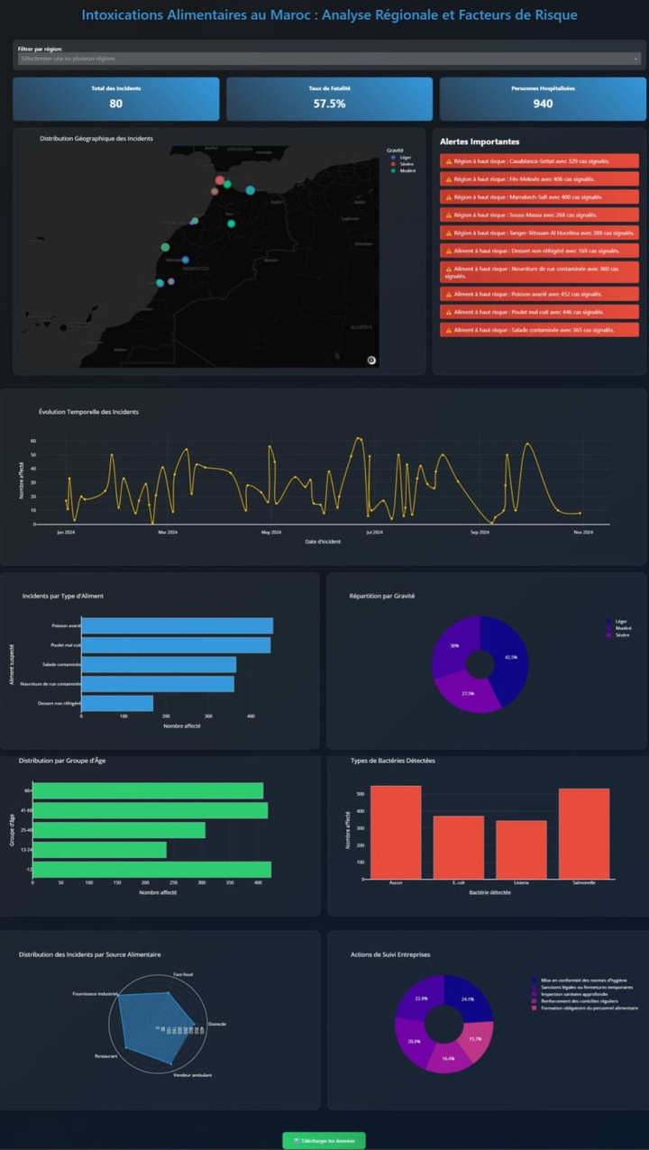
Aperçu Général de l'Interface Graphique
4

Slide 16

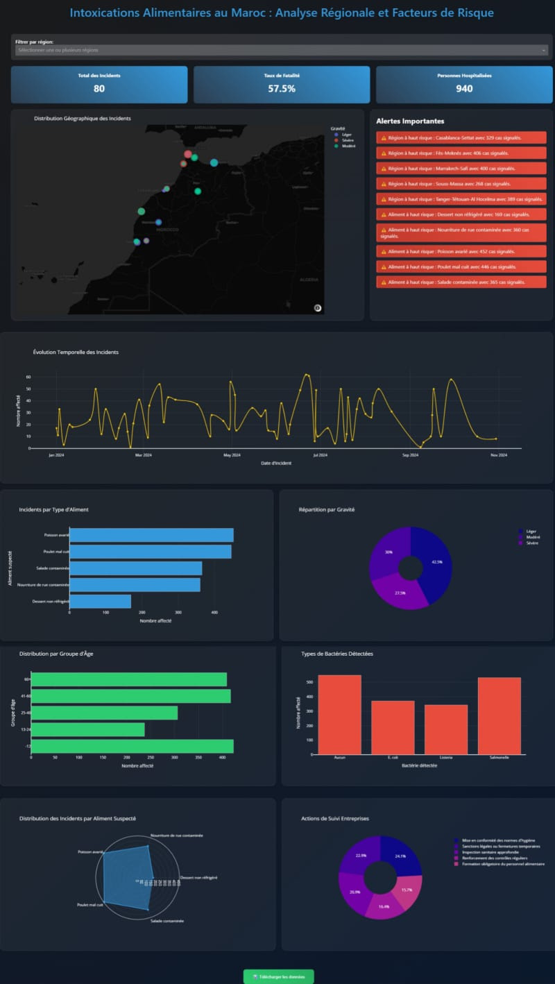

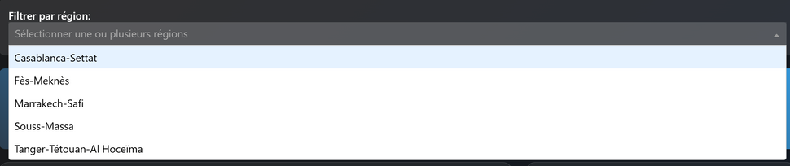

Indicateurs Clés : Statistiques Globales
Pour les trois indicateurs principaux : Total des Incidents, Taux de Létalité, Personnes Hospitalisées.
FILTRAGE DES DONNÉES PAR RÉGION
Ce titre indique que cette fonctionnalité permet de sélectionner et d'explorer les données spécifiques à une ou plusieurs régions, offrant une analyse ciblée et personnalisée.
CARTE DES INCIDENTS : DISTRIBUTION GÉOGRAPHIQUE
Pour la carte montrant la répartition
géographique des incidents.
Alertes Importantes : Zones et Risques Identifiés
Ce titre met en évidence que le panneau fournit des informations critiques sur les régions ou aliments à haut risque identifiés.

Slide 17

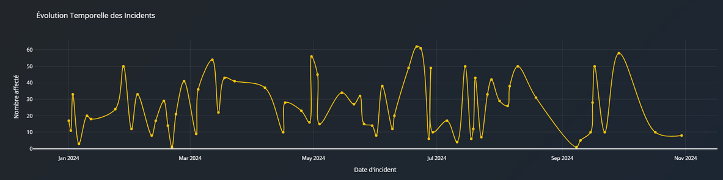
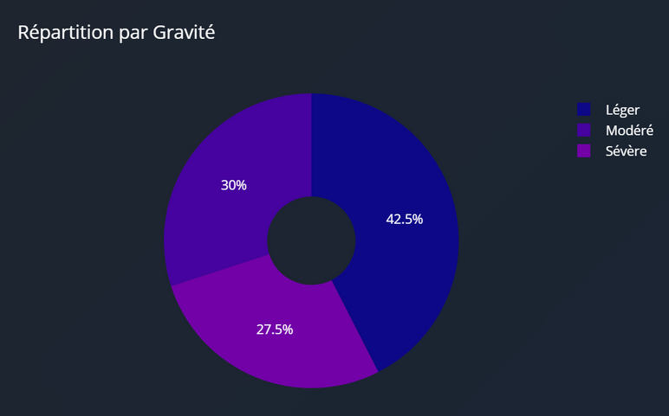
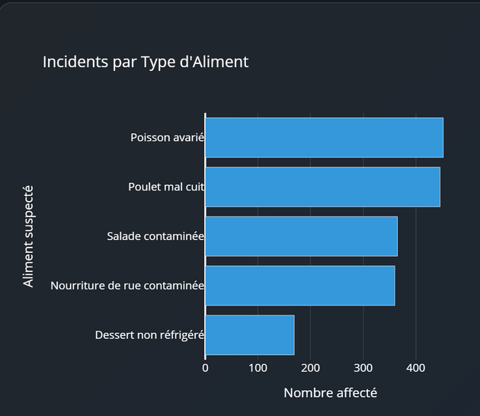
ÉVOLUTION TEMPORELLE : INCIDENTS AU FIL DU TEMPS
Pour le graphique linéaire sur l'évolution temporelle des incidents.
INCIDENTS PAR TYPE D'ALIMENT
Ce titre souligne que le graphique présente la répartition
des incidents en fonction des catégories alimentaires impliquées
(ex. poisson, produits laitiers, etc.).
RÉPARTITION DES INCIDENTS PAR GRAVITÉ
Ce titre indique clairement que le graphique montre la distribution des incidents selon leur niveau de gravité (léger, modéré, sévère).

Slide 18
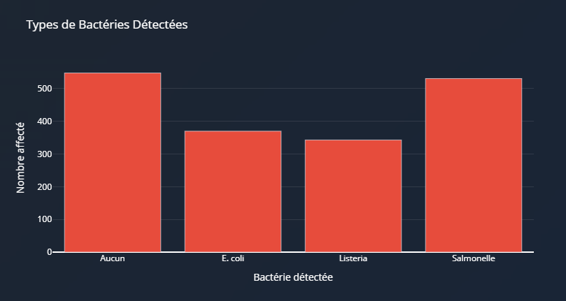
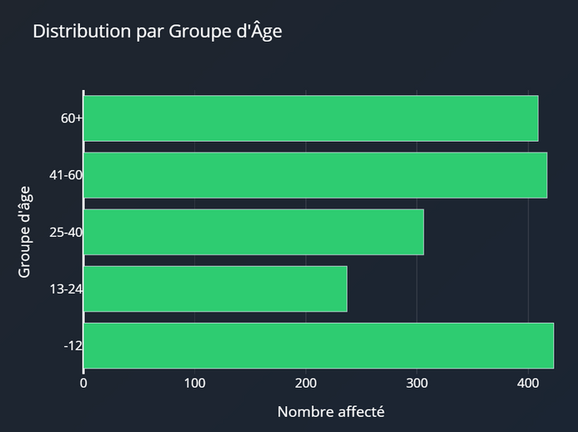
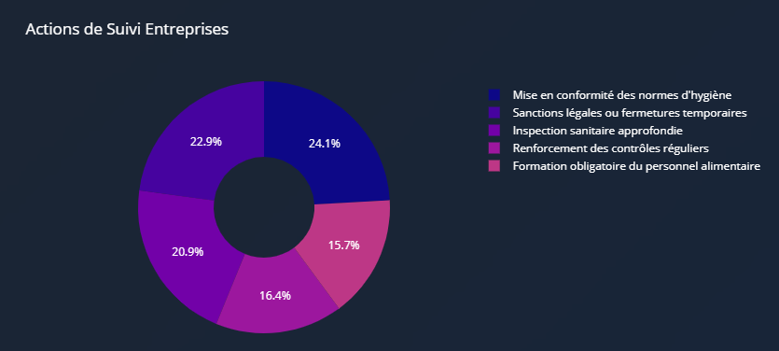
Bactéries Détectées : Types et Fréquences
Pour le graphique sur les types de bactéries.
Actions Correctives : Suivi et Prévention
Pour le graphique sur les actions de suivi entreprises.
Analyse Démographique : Distribution par Groupe d'Âge
Pour le graphique sur les groupes d'âge.

Slide 19

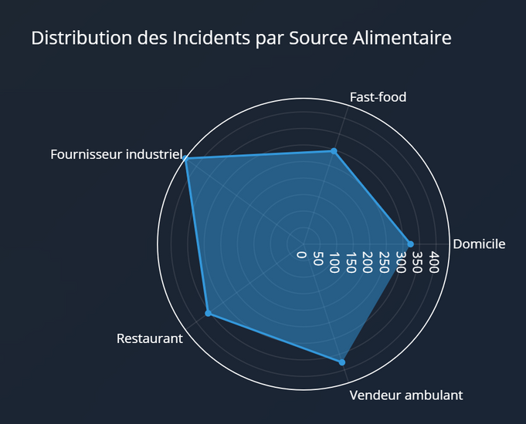

SOURCES ALIMENTAIRES : DISTRIBUTION DES INCIDENTS
Pour le radar des sources alimentaires.
TÉLÉCHARGEMENT DES DONNÉES : EXPORT DES RÉSULTATS
Pour le bouton vert situé en bas de l'interface.

Slide 20
RESULTATS :
ANALYSE ET RÉSULTATS DES GRAPHIQUES ISSUS DE L'INTERFACE : DISTRIBUTION ET FACTEURS DE RISQUE DES INCIDENTS ALIMENTAIRES

Slide 21
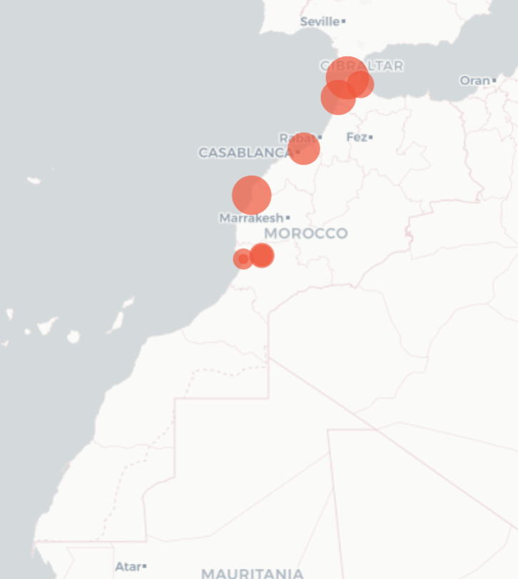
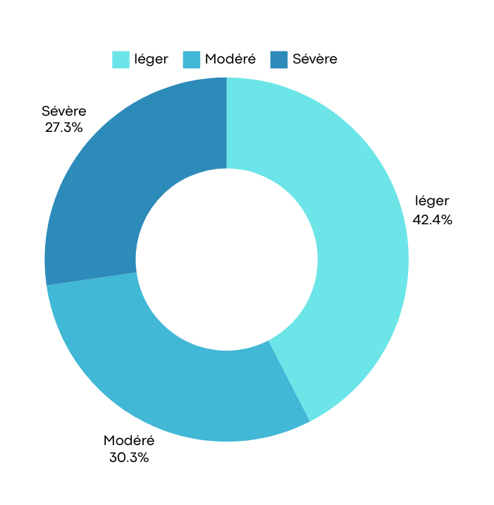
1.Proportions globales :
Les cas légers représentent environ 42% des incidents.
Les cas modérés constituent 35% des incidents.
Les cas sévères, bien que moins fréquents (23%), nécessitent une attention particulière en raison de leur gravité.
2.Gravité et nombre de cas :
Les cas graves (rouge) sont localisés principalement dans les zones urbaines ou dans les régions très peuplées.
Les points de grande taille indiquent des incidents impliquant de nombreuses personnes, souvent concentrés dans quelques régions.
3.Concentration :
Les zones rurales semblent avoir moins de cas signalés, mais cela pourrait être dû à un sous-reporting.
CARTE DES INCIDENTS ALIMENTAIRES ET RÉPARTITION PAR GRAVITÉ

Slide 22

TAUX DE FATALITÉ
Taux de Fatalité
57.5%
Taux de Fatalité
Total des décès : 46.
Taux de fatalité global : 57,5 % (46 décès pour 80 incidents).
Régions avec un taux élevé de fatalité :
Casablanca, Al Hoceïma.
PERSONNES HOSPITALISÉES
Personnes Hospitalisées
940
TOTAL DES INCIDENTS
Total des Incidents
80
Total : 940 hospitalisations.
Hospitalisations moyennes par incident : 11,75.
Régions avec le plus grand nombre d'hospitalisations :
Settat, Essaouira, et Taza enregistrent les taux les plus élevés.
Interprétation : Une charge importante pour les systèmes de santé, nécessitant une amélioration des pratiques alimentaires pour réduire les hospitalisations.
Total des incidents
Nombre total de cas signalés : 80.
Distribution régionale :
Les villes les plus touchées : Settat (156 cas), Taza (124 cas), Essaouira (114 cas).
Interprétation : Une concentration élevée dans certaines villes indique un besoin de contrôles ciblés dans ces zones.

Slide 23
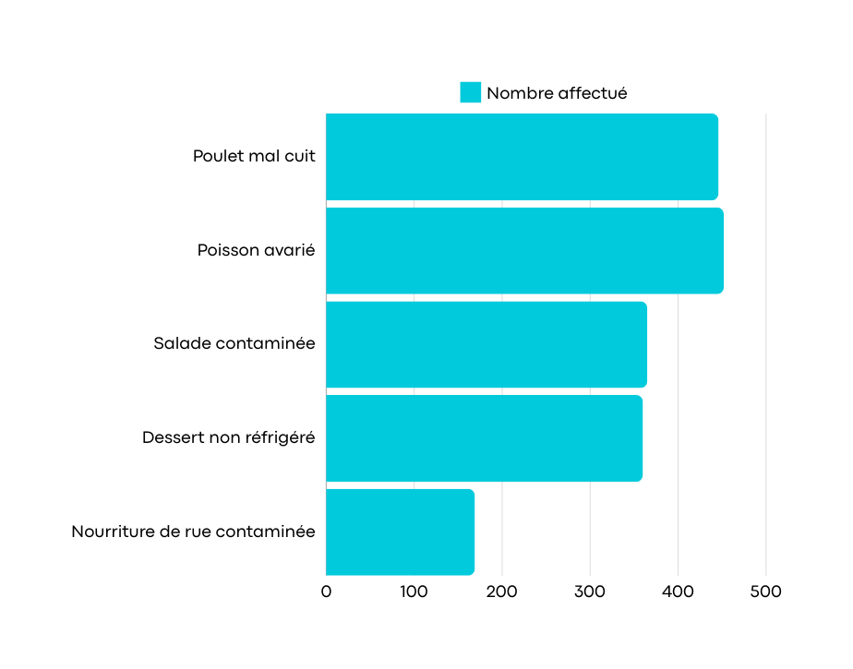
OBSERVATIONS
GRAPHIQUE DES ALIMENTS SUSPECTÉS
Aliments les plus suspects :
Le poisson avarié (452cas)est impliqué dans environ 27% des incidents, suivi par le poulet mal cuit (446cas) et la salade contaminée.
Les desserts non réfrigérés sont également responsables de plusieurs incidents.
Tendances spécifiques :
Les aliments crus ou mal conservés sont les principales causes des intoxications signalées.

Slide 24
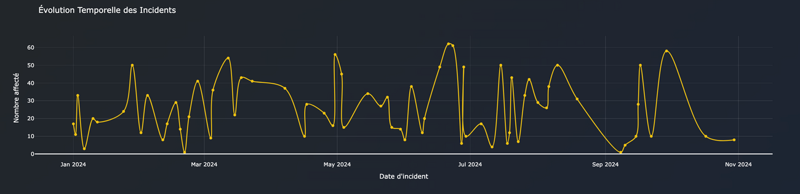
OBSERVATIONS
TENDANCE DES INCIDENTS DANS LE TEMPS
Saisonnalité :
Des pics d'incidents sont visibles en été (juin à août), correspondant aux mois chauds où les risques d'altération des aliments augmentent.
Jours critiques :
Les dates spécifiques comme 28 juin 2024 et 26 juillet 2024 montrent des nombres élevés de cas.
Ces dates pourraient coïncider avec des événements locaux ou des rassemblements spécifiques.
Tendances globales :
Une augmentation graduelle est observée à l'approche de l'été.
Les périodes hivernales (décembre à février) semblent relativement calmes.

Slide 25
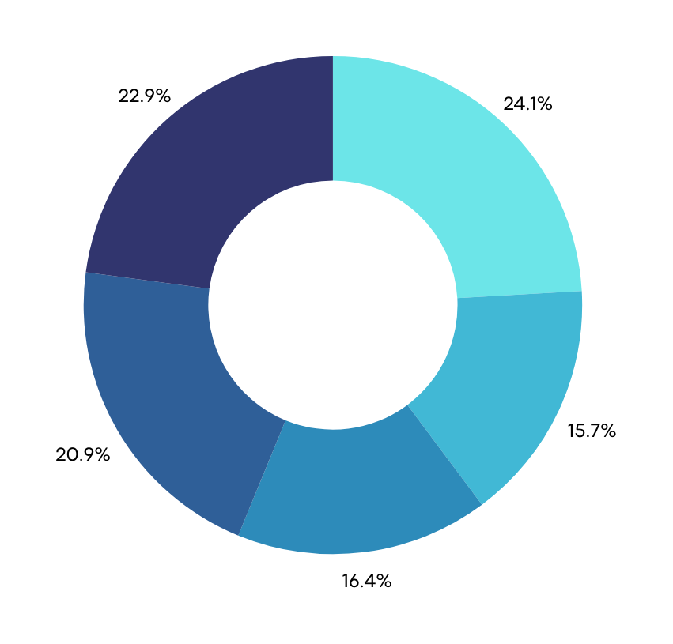

ACTIONS DE SUIVI (DIAGRAMME CIRCULAIRE)
MISE EN CONFORMITÉ DES NORMES D'HYGIÈNE
Souvent mises en œuvre, mais le manque de suivi à long terme est préoccupant.
SANCTIONS LÉGALES OU FERMETURES TEMPORAIRES
Utilisées dans les cas graves, elles restent peu fréquentes.
FORMATION OBLIGATOIRE DU PERSONNEL ALIMENTAIRE
INSPECTION SANITAIRE APPROFONDIE
Certaines données mentionnent des inspections approfondies après incidents. Toutefois, elles ne semblent pas être systématiques.
RENFORCEMENT DES CONTRÔLES RÉGULIERS

Slide 26
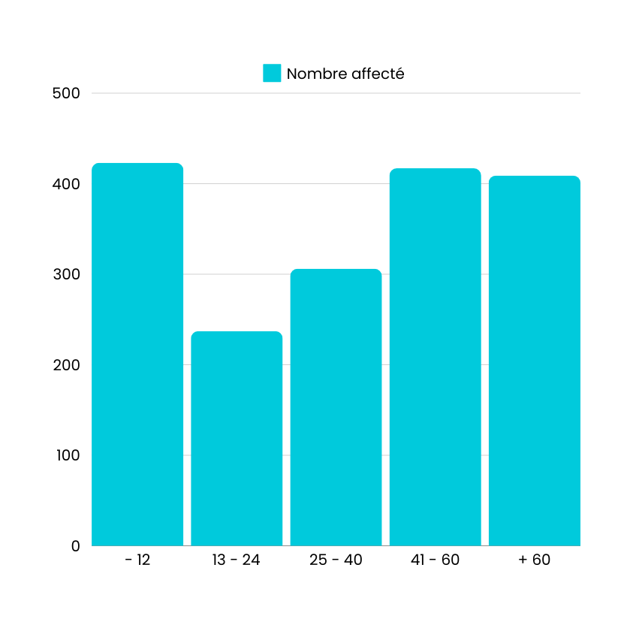
RÉPARTITION PAR GROUPE D'ÂGE
OBSERVATIONS
1.Groupes les plus affectés :
Les enfants de moins de 12 ans (35% des incidents) sont les plus touchés.
Les personnes âgées de 60 ans et plus représentent également une proportion significative (28%).
2.Groupes moins affectés :
Les adultes âgés de 20 à 40 ans semblent relativement moins affectés.

Slide 27
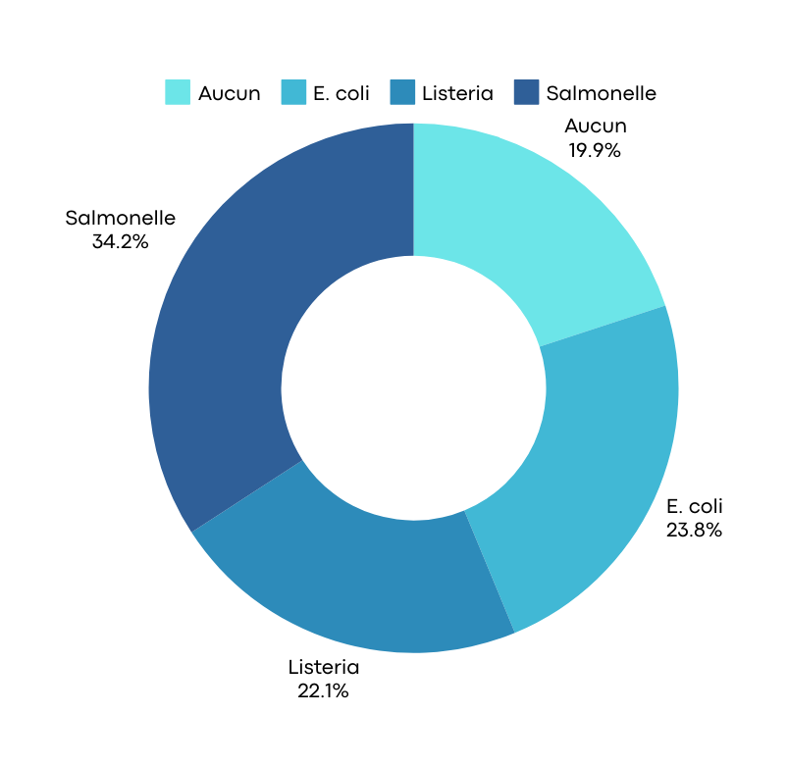
OBSERVATIONS
BACTÉRIES DÉTECTÉES
1.Bactéries les plus courantes :
Salmonelle : 531 cas (34,2 % des cas analysés).
E. coli et Listeria suivent avec respectivement 370 et 343 cas.
2.Autres bactéries :
D'autres bactéries (comme E. coli) sont présentes, mais en moindre proportion.
.

Slide 28
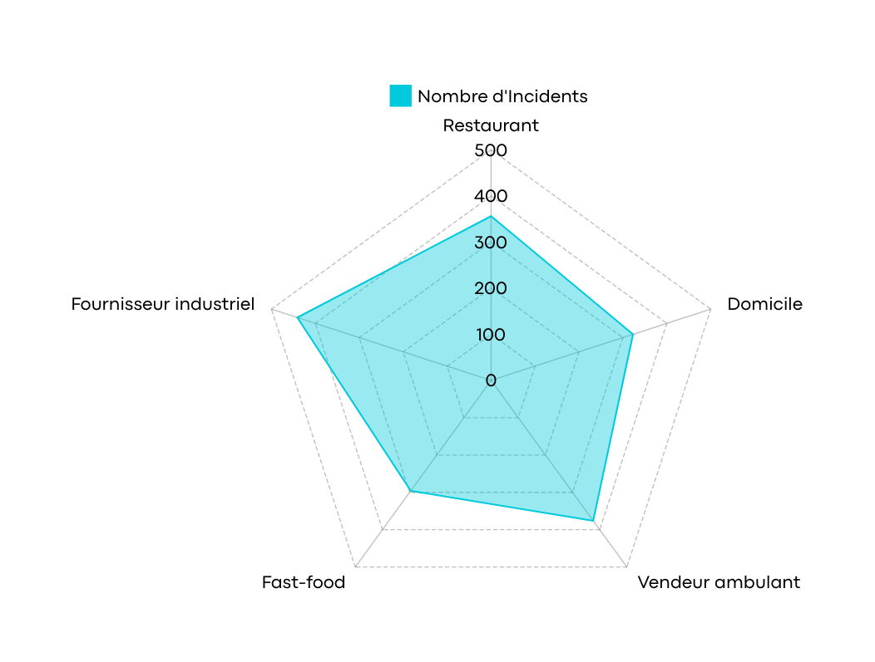
OBSERVATIONS
DISTRIBUTION DES INCIDENTS PAR SOURCE ALIMENTAIRE : GRAPHIQUE RADAR
Fournisseur industriel (441 incidents, 26.8 %)
C'est la source la plus significative d'incidents.
Impact : Affecte largement d'autres sources (ex. restaurants, fast-food).
Vendeur ambulant (376 incidents, 22.8 %)
Les vendeurs ambulants constituent la deuxième source.
Impact : Particulièrement dangereux pour des aliments consommés directement.
Restaurant (356 incidents, 21.6 %)
Les restaurants contribuent significativement aux incidents.
Impact : Exposition massive à cause du nombre élevé de consommateurs.
Domicile (323 incidents, 19.6 %)
Les foyers représentent une source importante d'incidents.
Impact : Affecte directement les familles.
Fast-food (296 incidents, 18.0 %)
Les fast-foods sont aussi une source fréquente.
Impact : Consommateurs exposés à des produits souvent consommés sans contrôle.

Slide 29

Les intoxications alimentaires au Maroc demeurent un enjeu crucial de santé publique. Renforcer la prévention et les contrôles peut réduire leur impact et protéger la population.
CONCLUSION

Slide 30
Merci pour votre attention !

